Slide 1
第九章 有向图

Slide 2
§9.1有向图及其连通性
一、有向图
定义1 一个有向图是一个称为点集的非空集合V(D) 和一个称为边集的集合E(D) 组成的二元组 (V(D)，E(D) )。记为D = (V(D)，E(D))，简记为D = (V，E)，其中V∩E= Φ，E中每个元素均与V中一对有序点对相对应（点对中的点允许相同）V中的元素称为顶点或点，E中的元素称为有向边或弧，也简称边。
有向图中，若边e和有序点对〈u, v〉（或（u, v））相对应，则记e =〈u, v〉，此时u称为e的始点或起点，v称为e的终点。也可直接称〈u, v〉为有向边。

Slide 3
有向图D的基础图： 将D中每条有向边〈u,v〉改为边uv，
所得的无向图。
无向图G的定向图：将G中每条边uv改为有向边〈u, v〉
（或〈v, u〉），所得的有向图。
一个有向图的基础图唯一，而一个图的定向图不唯一。
例 下图中，前两个为有向图，它们都是后一个的定向图。

Slide 4
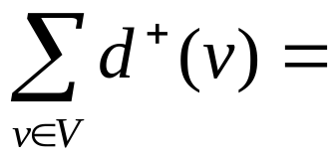
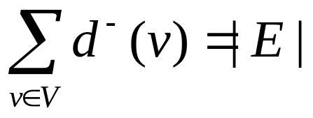
定义2 设v是有向图D的一个顶点，称D中以v为始（终）点的边的数目为v的出（入）度，记为d ⁺(v)（d ⁻(v)），称v的出度与入度之和为v 的度，记为d (v)。
a
例1 对右图所示有向图，有
d ⁺(a) = 1，d ⁻(a) = 2
d (a) = 3，d ⁺(b) = 1
d ⁻(b) = 2，d (b) = 3
b
定理1 设D =（V, E）是一个有向图，则有

Slide 5
证 任取D中一条有向边〈u, v〉，在计算D中各点的出度时，此边仅在d⁺ (u) 中被计算一次。换言之，D中各边在计算各点的出度之和时恰被计算一次，所以各顶点出度之和等于边数。
同理，各顶点入度之和也等于边数，从而等式成立。
若n条有向边的起点和终点均相同，则这n条边称为n重边，n称为这些边的重数。重数大于1的边也称为重边，重数等于1的边也称为单边。既无环又无重边的有向图称为简单有向图。

Slide 6

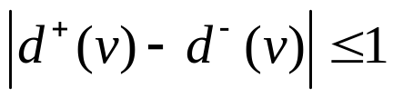

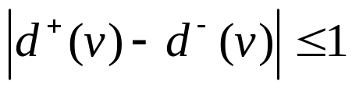
例1 一个简单图有多少个定向图？
答：因为每条边有2种定向方式，所以共有2 ^{m(G)}种定向。
例2 求证：G存在一个定向图D，使得对 ，有
证明：不失一般性，设G是连通图。G中奇度顶点个数必然为偶数个，将偶数个奇数度顶点配对，然后在每一对配对顶点间连一条边得到欧拉图G₁。在G₁中用Fluery算法求出G的一欧拉环游C,然后顺次地在C上标上方向，由此得到C的定向图C₁。
在C₁中，去掉添加的边后，得到G的定向图D. 则有：
对 ，有

Slide 7
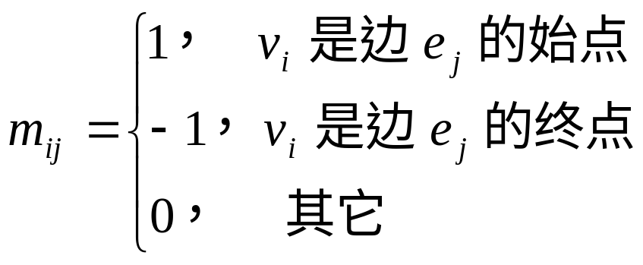
定义3 设D =（V, E）是一个标定有向图， 其中设
V = {v₁, v₂,…, v_{n}}，E = {e₁, e₂,…, e_{m}}。
(1) 称矩阵A(D) = (a _{i j})_{n×n} 为D的邻接矩阵，其中a _{i j}是以v_{i} 作为始点v _{j}作为终点的边的数目，1≤i≤n, 1≤j≤n。
(2) 若D无环，称矩阵M(D) = (m _{i j})_{n×m} 为D的关联矩阵，其中
，1≤i≤n, 1≤j≤m。

Slide 8
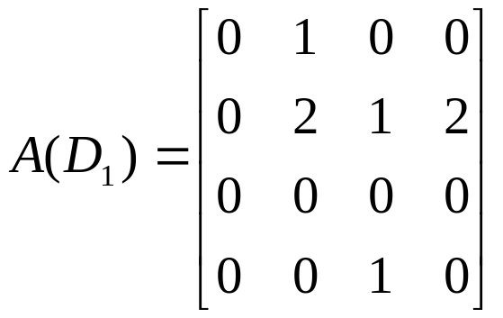
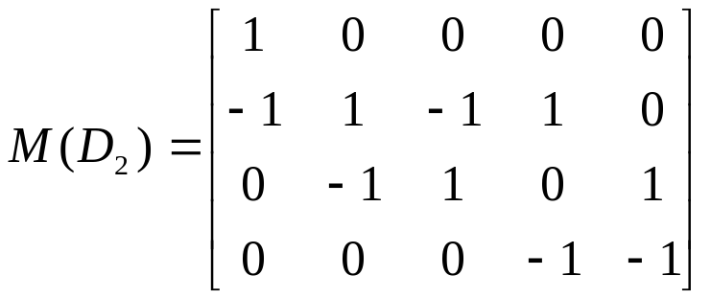
例2 对所示的两个有向图D₁和D₂，有
v₂ v₁
v₃ v₄
v₂ e₁ v₁
e₂ e₃ e₄
v₃ e₅ v₄
D₁ D₂
邻接矩阵A(D)的所有元素之和等于边数；关联矩阵每一列恰有一个“1”和一个“-1”，第i行的1的个数等于d ⁺(v_{i})，-1的个数等于d ⁻(v_{i})。

Slide 9
二、有向图的连通性
有向途径：指一个有限非空点边交替序列Γ= v₀ e₁ v₁ e₂… e_{k} v_{k} ，使得对1≤i≤k，边e_{i}的始点为v_{i-1}，终点为v_{i}。顶点v₀与v_{k}分别称为Γ的起点与终点，k称为Γ的长。不误解时也可用点序列表示有向途径。
有向迹：边不相同的有向途径；
有向路、有向闭途径（也称有向回路）和有向圈等概念可仿照路、闭迹、圈的定义类似地给出。
§1.5中的定理10对有向图仍适用，即若A为标定有向图D中的邻接矩阵，则A^{n}的第i行第j列的元素为D中从v_{i}到v_{j}的长为n的有向途径数目。

Slide 10
定义4 设u和v为有向图D中的两个顶点，若D中存在有向（u, v）路，则称在D中u可达v，记为u→v，规定u→u。
说明 （1）“可达”作为有向图的顶点集合V上的关系，具有自反性和传递性，但不能保证有对称性，因此它不是V上的等价关系。
（2）若u→v，并且v→u，则称u和v可互达，记为u↔v。易知关系“↔”是D(V)上的一个等价关系。
定义5 设D =（V, E）为一个有向图，
1. 若对∀u,v∈V，u与v可互达，则称D是强连通的。
2. 若对∀ u,v∈V，或u→v，或v→u，则称D是单向连通的。

Slide 11
3. 若D的基础图是连通的，则称D是弱连通的，弱连通简称连通。
关系: 强连通一定单向连通，单向连通一定弱连通。
例3
D₁ D₂ D₃
强连通图:
D₁
单向连通图:
D₁，D₂
弱连通图:
D₁，D₂和D₃

Slide 12
定理2 有向图D =（V, E）是强连通的，当且仅当D中存在含有所有顶点的有向回路。
证明 充分性 设C是D中含所有顶点的有向回路。 对u,v∈V，因C含D中所有点，故u和v也在C中，从而u和v沿C便可互达。这表明D是强连通的。
必要性 设V = {v₁, v₂,…, v_{n}}。因D是强连通的，故D中任意两点均可互达。于是，由v₁→v₂ 可知D中存在从v₁到v₂的有向途径 Γ₁，由v₂→v₃ 可知D中存在从v₂到v₃的有向途径 Γ₂ , … ，由v_{n}→v₁可知D中存在从v_{n}到v₁的有向途径 Γ_{n}。这样Γ₁，Γ₂，…，Γ_{n}首尾相连便构成了D中一条含所有顶点的有向回路。

Slide 13
例4
  1 2
3 4
所示的图是强连通的。
这是因该图存在含有所有顶点
的有向回路：
124651351
5 6

Slide 14
定义6 设D’是有向图D=(V, E)的一个子图。如果D’是强连通的(单向连通的、弱连通的),且D中不存在真包含D’的子图是强连通的(单向连通的、弱连通的),则称D’是D的一个强连通分支(单向连通分支、弱连通分支)。
例3 求下图D的强连通分支、单向连通分支。
2
3
4
5
1
9
8
7
6
D

Slide 15
2
3
4
5
(1) D的强连通分支
1
｛1｝
｛2, 3, 9, 8, 4, 7｝
9
8
7
6
｛5｝
｛6｝
D
上面点集导出的子图是 D的强连通分支。
2
3
4
1
5
6
9
8
7

Slide 16
2
3
4
5
(2) D的单向连通分支
D的单向连通分支就是D本身。
1
9
8
7
6
注：求D的强、弱连通分支比较容易，求单向分支比较困难。
D
定理2： 有向图D=(V,E)的每个点位于且仅位于D的某个强(弱)连通分支中。
证明：对于弱连通分支情形，命题结论是显然的。
对于强连通分支情形，因为不难证明：D中顶点间的强连通关系是等价关系。该等价关系对应的等价类在D中的导出子图必然是D的一个强分支。而D的一个强分支包含的顶点也必然是该等价关系的一个等价类。
但是，对于单向连通分支来说，D的某个顶点，可能会分属于D的若干个单向连通分支。原因是单向连通关系不是等价关系。

Slide 17
三 . 图的定向问题
图的定向问题是有向图中的一个典型问题之一，具有广泛的应用背景。
城市交通网设计问题: 一座城市为某种需要，要把所有街道改为单行道，使得人们在任意两个位置都可以相互到达。如何设计单行道方向？
图论建模：街道交叉口模型为图的顶点，两点连线当且仅当该两点是某街道的端点。

Slide 18
问题等价于在模型图中给出其强连通定向。
对于任意一个无环图G，要对其作强连通定向，需要解决两个问题：一是强连通定向的存在性问题，二是如何定向问题。
上面两个问题都已经得到解决。
1、存在性问题
定理3 ( 罗宾斯，1939) 非平凡连通图G具有强连通定向当且仅当G是2边连通的。
罗宾斯(1915---2001), 美国拓扑学家，数理统计学家。

Slide 19
2、强连通定向算法
该算法采用顶点标号方法给边标上方向。设G=(V, E)是2边连通图。
(1) 在G中任取顶点w, 令l (w)=1, L=｛w｝,U=V-｛w｝,A=Φ;
(2) 在L中求点v, 使得l (v)最大且满足在U中存在其邻点u。然后作有向边<v, u>。令l (u)=l (v)+1 , L = L∪｛u｝,U=U-｛u｝且A=A∪｛ <v, u> ｝;
(3) 若L≠V,转(2); 否则转(4);
(4) 对剩下的未赋予方向的边，按由标号值大的顶点指向标号值小的顶点赋予方向。

Slide 20
例4 求下图G的强连通定向。
v₁
v₂
v₃
v₁(1)
v₂
v₃
v₅
v₅
v₇
v₆
v₄
V₇(2)
v₆
v₄
G
G
解: (1) 取点v₁, 令l (v₁)=1, L=｛v₁｝, U=｛v₂,v₃,…,v₇｝,A=Φ;
(2) 在U中取点v₇ , 作边<v₁, v₇>。令l (v₇)=l (v₁)+1=2,
L =｛v₁,v₇｝, U=｛v₂,v₃,…,v₆｝, A=｛ <v₁, v₇> ｝

Slide 21
(2) 在L中取v₇, U中取点v₆ , 作边<v₇, v₆>。令l (v₆)=l (v₇)+1=3,
L =｛v₁,v₇,v₆｝, U=｛v₂,v₃,…,v₅｝, A=｛ <v₁, v₇>, <v₇, v₆> ｝
v₁(1)
v₂
v₃
v₁(1)
v₂
v₃
v₅
v₅(4)
v₇(2)
V₆(3)
v₄
v₇(2)
V₆(3)
v₄
G
G
(2) 在L中取v₆, U中取点v₅ , 作边<v₆, v₅>。令l (v₅)=l (v₆)+1=4,
L =｛v₁,v₇,v₆,v₅｝, U=｛v₂,v₃, v₄｝, A=｛ <v₁, v₇>, <v₇, v₆> , <v₆, v₅> ｝

Slide 22
(2) 在L中取v₄, U中取点v₂ , 作边<v₄, v₂>。令l (v₂)=l (v₄)+1=5,
L =｛v₁,v₇,v₆,v₅,v₂｝, U=｛v₃, v₄｝, A=｛ <v₁, v₇>, <v₇, v₆> , <v₆, v₅> , <v₄, v₂> ｝
v₁(1)
v₂(5)
v₁(1)
v₂(5)
v₃(6)
v₃
v₅(4)
v₅(4)
v₇(2)
V₆(3)
v₇(2)
V₆(3)
v₄
v₄
G
G
(2) 在L中取v₂, U中取点v₃ , 作边<v₂, v₃>。令l (v₃)=l (v₂)+1=6,
L =｛v₁,v₇,v₆,v₅,v₂,v₃｝, U=｛v₄｝, A=｛ <v₁, v₇>, <v₇, v₆> , <v₆, v₅> , <v₄, v₂>, <v₂, v₃> ｝

Slide 23
(2) 在L中取v₃, U中取点v₄ , 作边<v₃, v₄>。令l (v₄)=l (v₃)+1=7,
L =｛v₁,v₇,v₆,v₅,v₂,v₃,v₄｝, U=Φ, A=｛ <v₁, v₇>, <v₇, v₆> , <v₆, v₅> , <v₄, v₂>, <v₂, v₃>, <v₃, v₄> ｝
v₁(1)
v₂(5)
v₁(1)
v₂(5)
v₃(6)
v₃(6)
v₅(4)
v₅(4)
v₇(2)
V₆(3)
v₇(2)
V₆(3)
v₄(7)
v₄(7)
G
G
(3) U=Φ, 所以，由(4) ,对剩下的边赋予方向。

Slide 24
§9.2 有向树
一. 有向树、根树
定义1 若有向图D的基础图是树，则称D为有向树。
例
a g f
e
b c d
（a） （b） （c)

Slide 25
定义2 恰有一个顶点的入度为0，其余顶点的入度均为1的非平凡有向树称为根树。根树中入度为0的顶点称为树根，出度为0的顶点称为树叶，其余点称为内点，内点和根统称为分支点。
习惯上我们把根树的根画在最上方，并使有向边的方向均指向下方，对这种“标准”画法，有向边的箭头还可省去。
例1
a g f
e
b c d
b
c e a
g
d
f
标准画法
根树中，从根到顶点v的距离称为v的层数，所有顶点的最大层数称为该树的高。

Slide 26
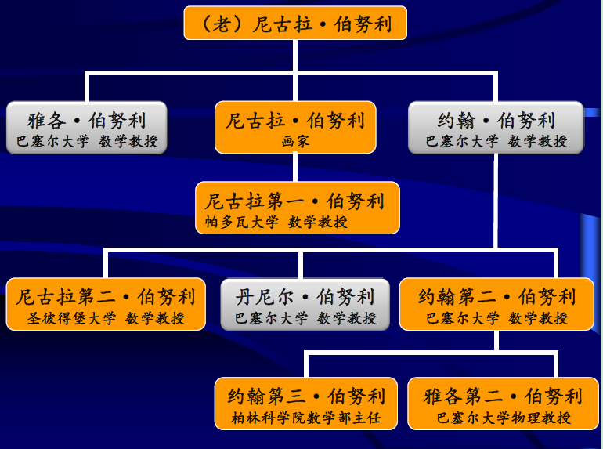
定义3 根树中，若点u≠v且u→v，则称u为v的祖先，v为u的后代；若〈u,v〉是根树中的有向边，则称u为v的父亲，v为u的儿子；若某n个顶点是同一个父亲的儿子，则这n个顶点称为兄弟。

Slide 27
二． m元树
定义5 根树T中，若每个分支点至多m个儿子，则称T为m元树；若每个分支点恰有m个儿子，则称T为m元完全树。
例如右图中（a）和（b）均为三元树，其（b）为三元完全树。
（a） （b）

Slide 28
定理6 设m元完全树T的树叶数为t，分支点数为i，则下式成立
(m-1)i = t-1 (2.1)
证明 由假设，T有t+i个顶点。再由树中点数与边数的关系知，T有t+i-1条边。
因m元完全树的每个分支点的出度均为m，叶的出度为零，从而T的所有顶点的出度之和为mi。再由有向图中所有顶点的出度之和等于边数可得
mi = t + i -1
(m-1)i = t-1

Slide 29

例2 假设有一台计算机，它有一条加法指令，可计算3个数之和。如果要计算9个数之和，问至少要执行几次加法指令？
解 将数作为树叶，加法指令作为分支点，则执行过程可用一棵三元完全树来表示。
即：m=3 , t= 9,求i=? 由定理2得：
i=4,至少要执行4次。两种可能情况是：
x₈
x₉
x₆
x₇
x₄
x₅
x₁
x₂
x₃
x₄
x₅
x₆
x₇
x₈
x₉
x₁
x₃
x₂

Slide 30
在m元树中，应用最广泛的是二元树，原因是它在计算机中容易处理。
对于一棵有序树，常要转化为二元树。方法是：
(1) 从根开始，保留每个父亲同其最左边儿子的连线，撤销与别的儿子的连线；
(2) 兄弟间用从左至右的有向边连接；
(3) 按如下方法确定二元树中结点的左右儿子：直接位于给定结点下面的儿子，作为左儿子，对于同一水平线上 与给定结点右邻的结点，作为右儿子，依此类推。
例7 将下根树转化为二元树。
v₁
v₂
v₄
v₃
v₇
v₈
v₅
v₆
v₉
v₁₀
v₁₁
根树T

Slide 31
解：
v₁
v₁
v₂
v₄
v₂
v₄
v₃
v₃
v₇
v₈
v₅
v₆
v₇
v₈
v₅
v₆
v₉
v₁₀
v₁₁
根树T
v₉
v₁₀
v₁₁
v₁
v₂
v₃
v₅
v₄
v₆
v₇
v₈
v₉
v₁₀
v₁₁

Slide 32
二元树的遍历问题
找到一种方法，能系统访问根结点，使得每个结点恰好访问一次。有三种常用方法：
(1) 先根次序遍历：
1） 访问根；
2）按先根次序遍历根的左子树；
3）按先根次序遍历根的右子树；
即：先左后右！例如：
v₁
v₂
v₄
v₃
v₅
v₆
v₈
v₁₀
v₉
v₇
v₁₁
v₁₂

Slide 33
先根次序遍历次序为：v₁v₂v₄v₆v₇v₃v₅v₈v₉v₁₀v₁₁v₁₂.
(2) 中根次序遍历：
1）按中根次序遍历根的左子树；
2） 访问根；
3）按中根次序遍历根的右子树；
v₁
v₂
v₄
v₃
v₅
v₆
v₈
v₁₀
v₉
v₇
v₁₁
v₁₂
中根次序遍历次序为：v₆v₄v₇v₂v₁v₈v₅v₁₁v₁₀v₁₂v₉v₃.

Slide 34
(3)后根次序遍历：
1）按后根次序遍历根的左子树；
2）按后根次序遍历根的右子树；
3） 访问根；
v₁
v₂
v₄
v₃
v₅
v₆
v₈
v₁₀
v₉
v₇
v₁₁
v₁₂
后根次序遍历次序为：v₆v₇v₄v₂v₈v₁₁v₁₂v₁₀v₉v₅v₃v₁.

Slide 35
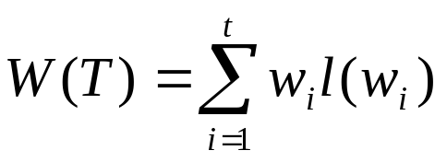
三．最优树
定义6 设T是一棵有t片树叶的二元树，若对T的所有t片树叶赋以权值（实数） w₁, w₂,…,w_{t} ，则称T为带权二元树；若带有权w_{i}的树叶的层数为l(w_{i})，则称
为T的权；给定实数w₁, w₂,…,w_{t} ，在所有树叶带有权w₁, w₂,…,w_{t} 的二元树中，W(T)最小的二元树称为最优树。
例5 带权二元树T₁, T₂,和T₃ 如图所示，试求它们的权。

Slide 36
解 由带权二元树的定义，有
W(T₁) = 1×2 + 2×2 + 3×2 + 4×2 = 20
1
2
3 4
T₂
4
3
1 2
T₃
1 2 3 4
T₁
W(T₂) = 1×1 + 2×2 + 3×3 + 4×3 = 26
W(T₃) = 1×3 + 2×3 + 3×2 + 4×1 = 19
实际上，对权1、2、3和4, 树T₃是最优树。

Slide 37
求最优二元树的哈夫曼算法
给定实数w₁,w₂,…,w_{t} 。
1. 令 S = {w₁,w₂,…,w_{t} }。
2. 从S中取出两个最小的权w_{i} 和 w_{j}，并记带权w_{i} 的点为 v_{i}，带权 w_{j} 的点为 v_{j} 。若图中没有 v_{i}（v_{j}），则添加 v_{i}（v_{j}）。
3. 将 v_{i} 和 v_{j} 作为兄弟，画出它们的父亲 v 及边 〈v, v_{i}〉和 〈v, v_{j}〉并使 v 带权 w_{i}+w_{j} 。
4. 令S = (S \ {w_{i}, w_{j}}) ∪ {w_{i}+w_{j} } 。若 | S | = 1 ，则停；否则转 2 。

Slide 38
例6 求带权1,2,4,5,6,8的最优二元树。
解 求解过程如图的(1)一(5)
7 11
3 4 5 6
1 2
(3)
7
3 4
1 2
(2)
3
1 2
(1)
26
15 11
15
7 8 11
3 4 5 6
1 2
(4)
7 8 5 6
3 4
1 2
(5)
设求得的最优二元树为T，则有
W(T) = (1+2)×4 + 4×3 + (5+6+8)×2 = 62

Slide 39
最优树的一个应用一哈夫曼编码
通讯或计算机中，常用0, 1序列来表示一个英文字母。这种用来表示字符的0, 1序列我们称它为码字。码字中的0和1的个数称为该码字的长。例如“0101”是一个长为4的码字。所有码字的集合称为一个码。若一个码中的所有码字的长度均相等，则称该码为等长码，否则称为变长码。在传输的字符串一定（如同一篇英文文章）的条件下，使用变长码可降低码字的总长度，从而提高传输效率，这是因我们可用长度较小的码字来表示出现概率大的字母，而用长度较大的码字来表示出现概率较小的字母。但使用变长码可能会出现译码的二义性。因此我们应选用译码不会出现二义性的唯一可译码，例如前缀码。所谓前缀码是指该码中任何一个码字都不是其余码字的前缀的那种码，其中“前缀”的定义如下。

Slide 40
定义7 设A = (a₁,a₂,…,a_{m}) 与B = (b₁,b₂,…,b_{n}) 是两个字符串，如果m≤n且满足(a₁,a₂,…,a_{m}) = (b₁,b₂,…,b_{m} )，则称A为B的前缀。
一棵二元树可用来产生一个前缀码，其方法为：对给定的二元树T ，对其每个分支点v，若v有两个儿子，则在v引出的两条边上，左边的标上0，右边的标上1；若v 只有一个儿子，则在其引出的边上标上0。设u是 T的任意一片树叶，取从根到u的路上的各边的标号值，将标号值组成的符号串放在u处作为 u代表的码字。这样，T的所有树叶代表的码字组成的集合C是一个前缀码。说C是前缀码是因为对C中任一个码字 (a₁,a₂,…,a_{k}) ，该码字的前缀 (a₁,a₂,…,a_{j})（j< k）中的a_{j}对应的边的终点均为分支点。换言之， (a₁,a₂,…,a_{j}) 均不为码字。

Slide 41
    1
0 1 0 1
例7 码 C = {00,10,11,011,0100,0101} 是一个由右图所示的二元树构造的前缀码。
(00) 0 1 (10) (11)
(011)
  0 1
(0100) (0101)
若已知传输t 个符号x₁,x₂,…,x_{t} 的概率为 p(x₁), p(x₂),…, p(x_{t})，我们可以先求带权p(x₁), p(x₂),…, p(x_{t})的最优二元树T ，然后按前述方法构造一个前缀码C，并将T中带权p(x_{i})的树叶对应的码字作为 x_{i} 的编码。上述编码方法称为哈夫曼编码。由哈夫曼方法编出的码在传输信息量一定的条件下可使码字的平均长度减少，从而提高传输效率。

Slide 42
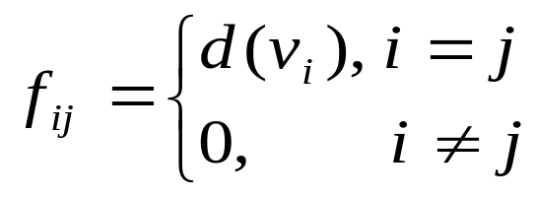
§9.4 生成树的计数
引入一个概念
设图G = (V, E) 的点集V = {v₁, v_{2,}…, v_{n}}，定义图G 的度对角距阵是以
为元素的n阶矩阵，记为F(G)。

Slide 43
定理18 设A为无环连通图G 的邻接矩阵，则G 的生成树的数目
τ(G) = | B* |
其中B* 为B = F(G)-A 删去某行和列所得到的矩阵。
例1 图G 知图所示。求τ(G)。
v₁ v₄
v₂ v₃
解 B = F(G)-A

Slide 44
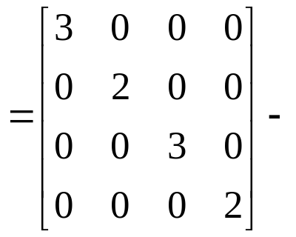
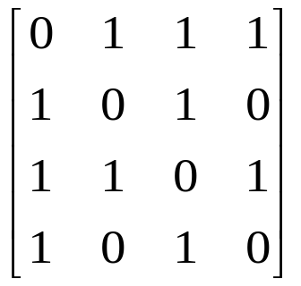
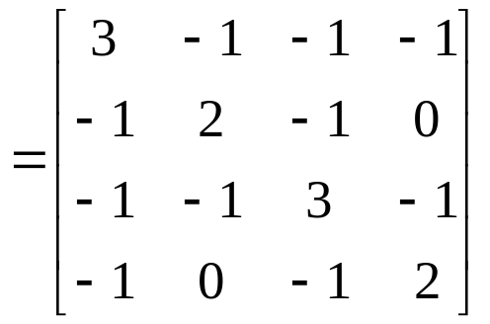
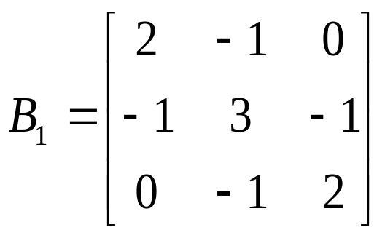
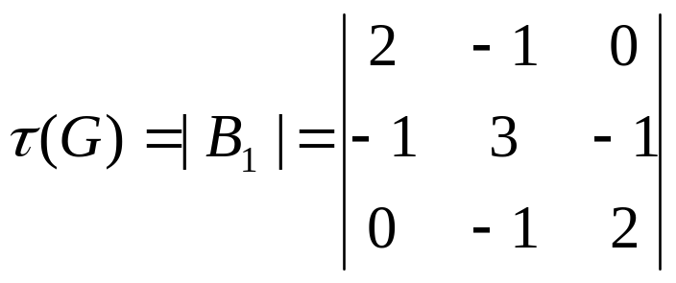
解 B = F(G)-A
v₁ v₄
v₂ v₃
记B删去第i 行及第i 列后所得到的矩阵为B_{i}，则
= 12-2-2 = 8

Slide 45
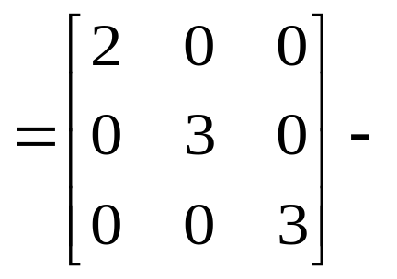
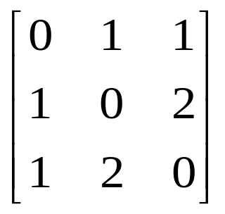
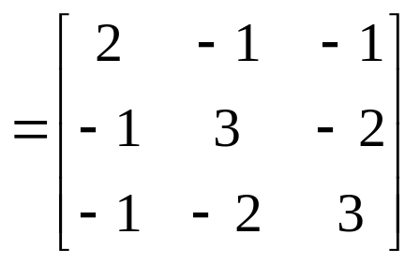
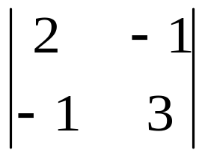
例2 图G 如图所示，求τ(G)，并给出G 的所有τ(G)个生成树。
解 B = F(G) - A
.
v₁
e₁ e₂
e₃
v₂ v₃
e₄
∴ τ(G) = | B₃ | =
= 5

Slide 46
这5棵生成树如下：
e₁
e₃
e₁ e₂
e₁
e₄
e₂
e₃
e₂
e₄
例3 求τ(K_{n})。

Slide 47
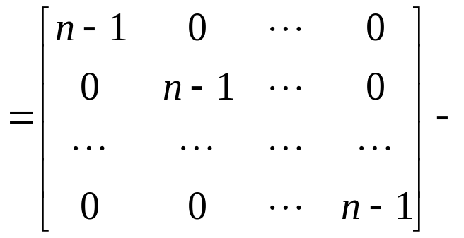
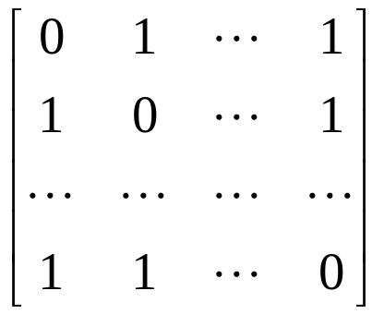
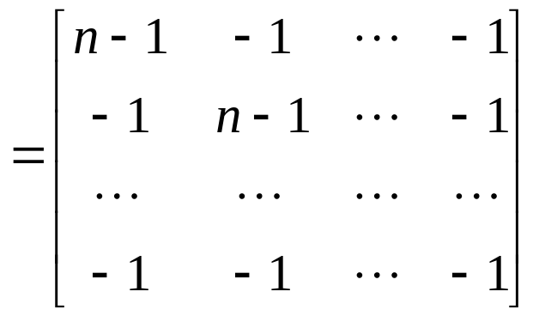
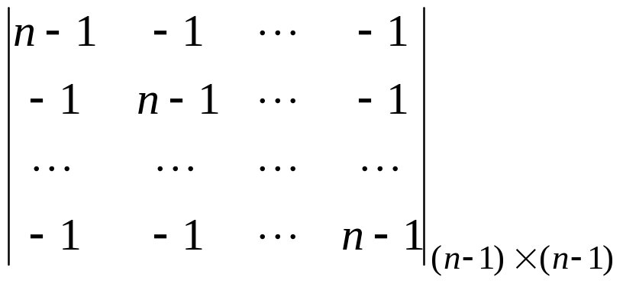
解 B = F(K_{n})- A
∴ τ(G) = | B₁ | =

Slide 48
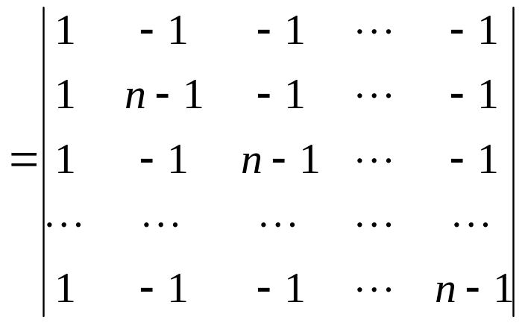
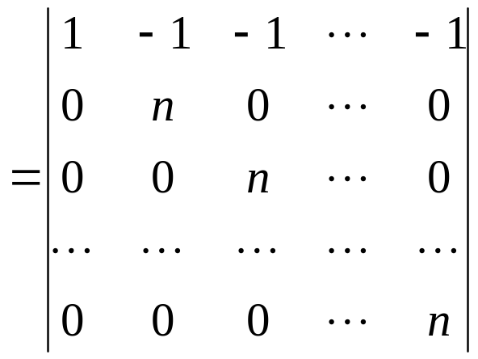
将所有列加
到第一列
将第一行乘以（-1）
加到其它各行
= n^{n-2}

